Slide 1
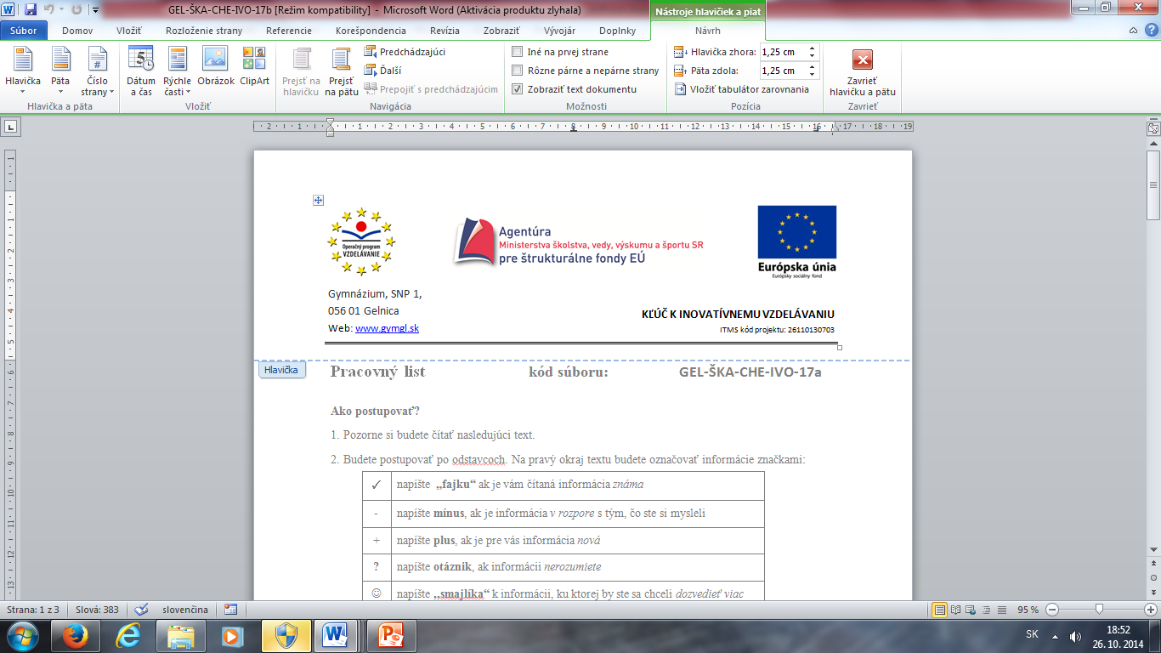
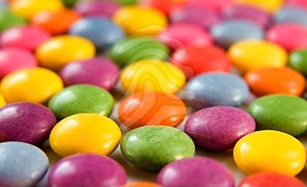
Chemické látky a zmesi
RNDr. Lenka Škarbeková
Súbor: GEL-ŠKA-CHE-IO-35

Slide 2
Látky

Slide 3
Látky delíme na:
chemicky čisté látky
zmesi

Slide 4
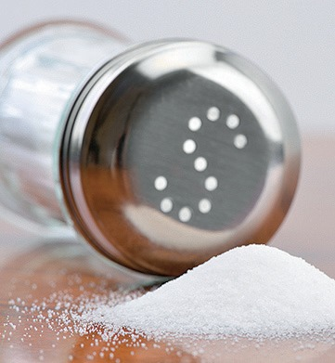
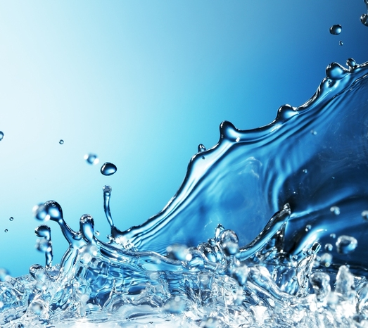
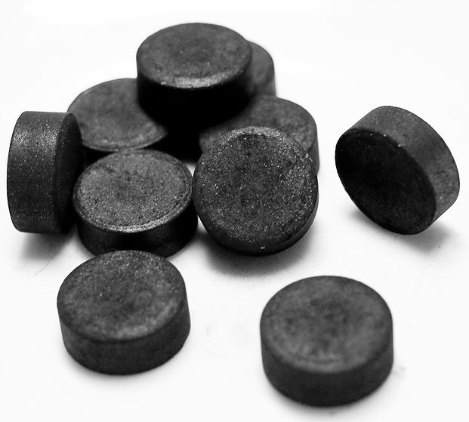
1.Chemicky čisté látky
sú zložené iba z častíc rovnakého druhu
zapisujeme ich zloženie chemickým vzorcom
__________ __________ ___________
__________ __________ ___________

Slide 5
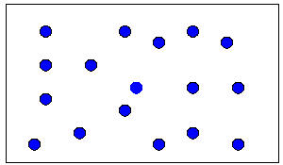
majú stále zloženie a stále usporiadanie stavebných častíc
PSP

Slide 6

vlastnosti látok môžeme merať a vyjadrovať číslom
napr.
Kde by sme mohli nájsť jednotlivé vlastnosti látok?
teplota
topenia
teplota
varu

Slide 7
Úloha 1: Nájdite v chemických tabuľkách teplotu varu etanolu CH₃CH₂OH. Tv (etanolu)= ________ Úloha 2: Porovnajte ju s teplotou varu vody. Tv (etanolu) Tv (vody) ___________ ___________

Slide 8
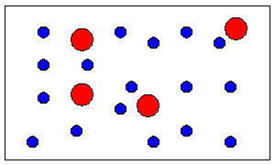
2.Zmesi
sú zložené z 2 alebo viacerých látok

Slide 9
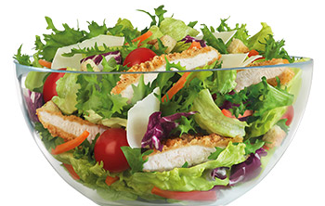
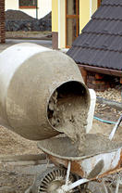
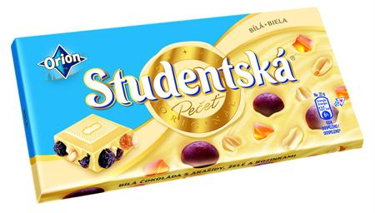

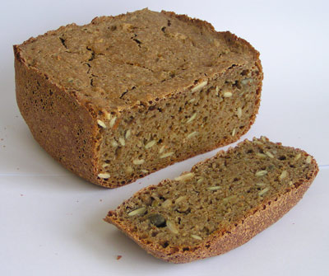
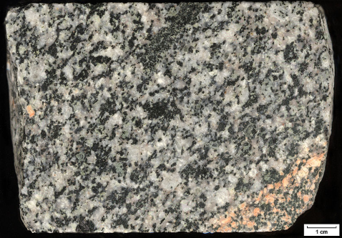


Slide 10
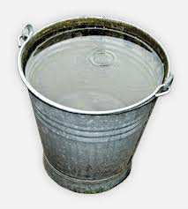
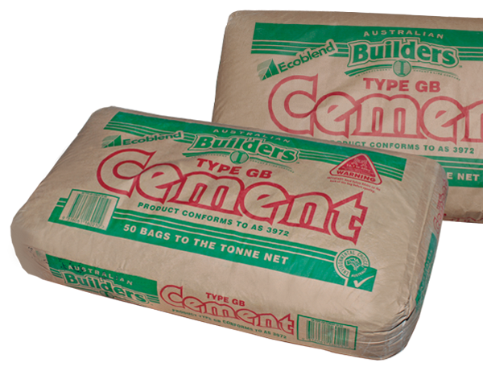
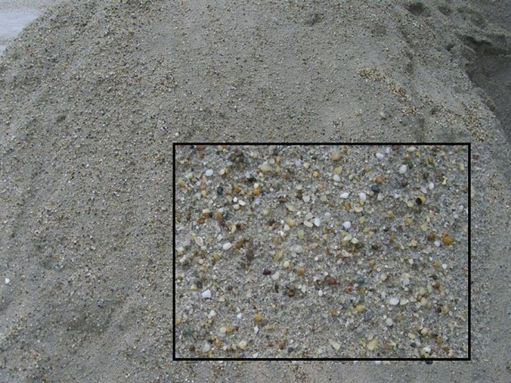
Z čoho je zložený betón a kde sa využíva?
+
+

Slide 11
Premýšľajte: Ktoré látky sú v prírode rozšírenejšie - zmesi alebo chemicky čisté látky? Zdôvodnite.

Slide 12
Zmesi podľa veľkosti zložiek delíme na:
rovnorodé = roztoky - zložky nerozoznáme voľným okom, lupou ani mikroskopom
rôznorodé = zložky môžeme rozoznať voľným okom, lupou alebo mikroskopom

Slide 13
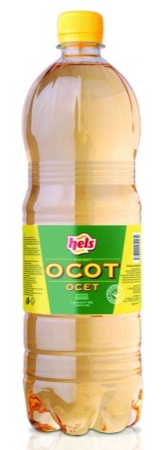
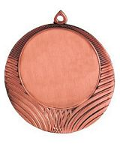
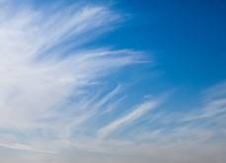
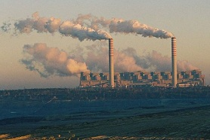
Príklady rovnorodých zmesí:
kvapalné roztoky zliatiny zmes plynov
Príklady rôznorodých zmesí:

Slide 14
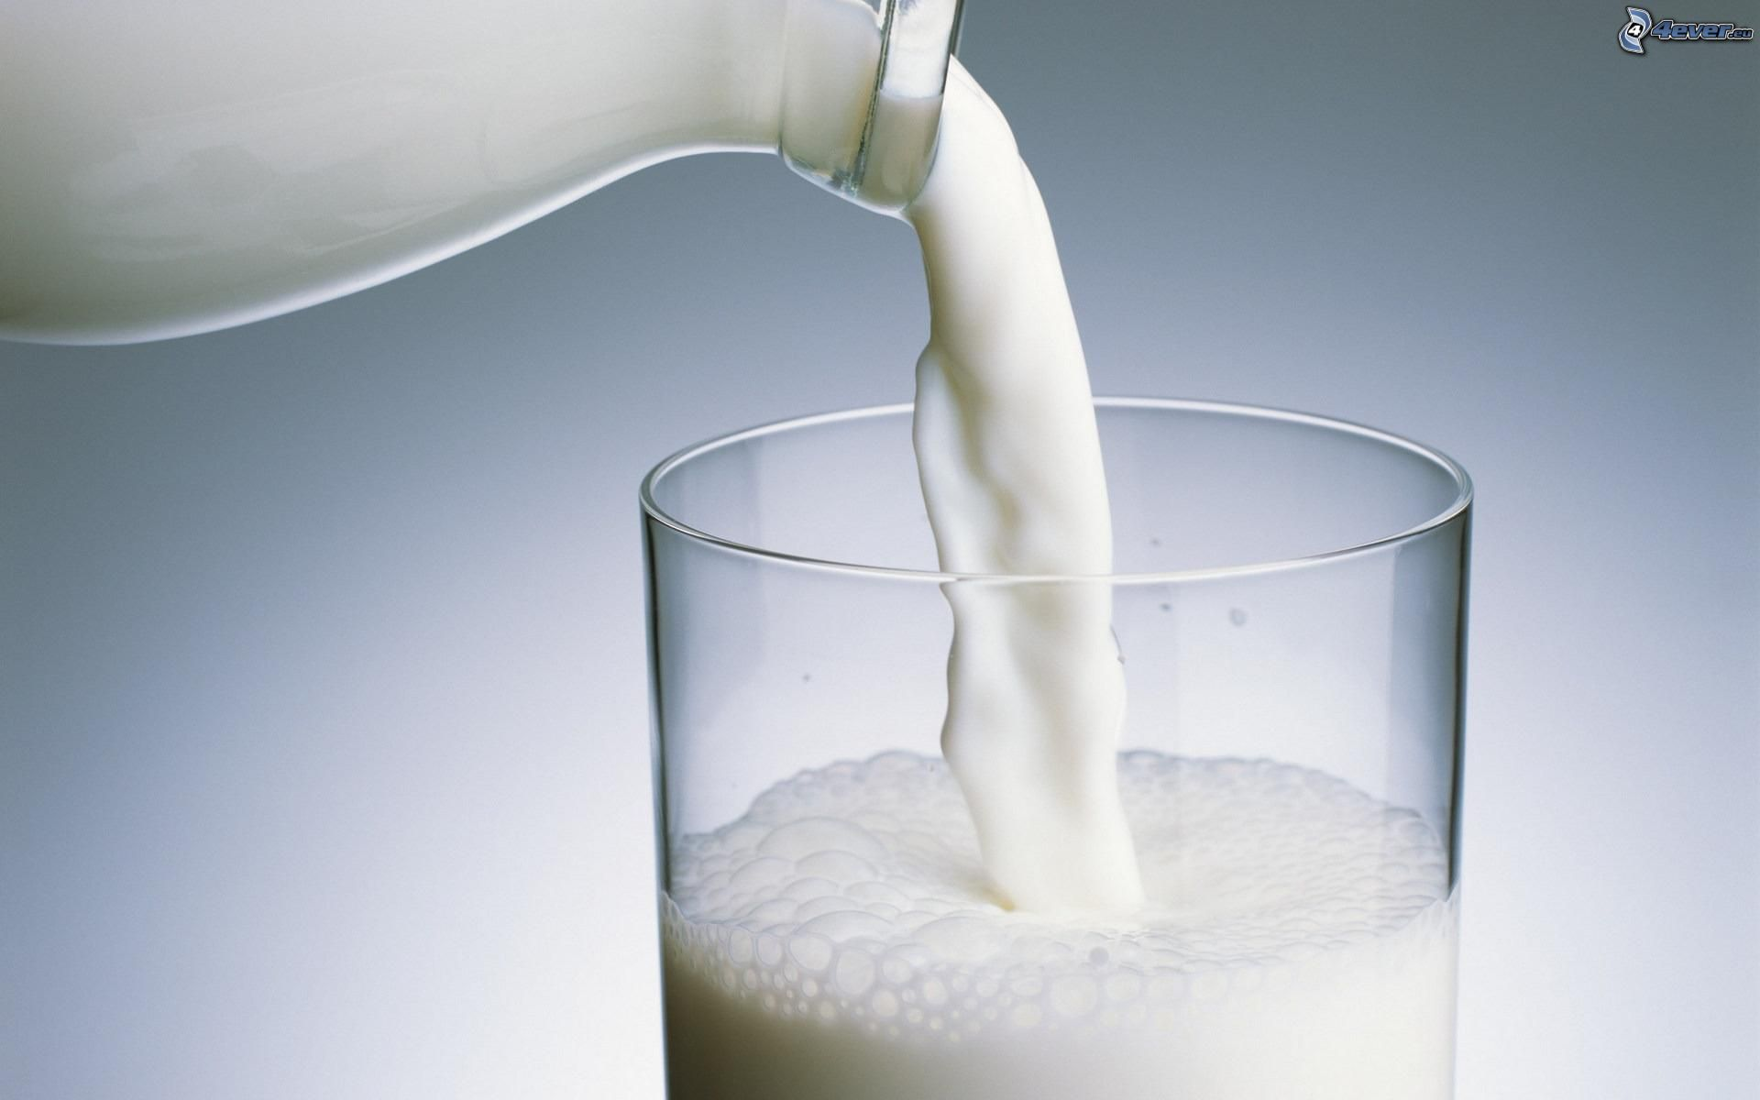
Vedeli ste, že mlieko obsahuje:
Úloha: Porozmýšľajte a správne podčiarknite:
Mlieko je rovnorodá/rôznorodá zmes.
vápnik
fosfor
draslík
vitamín A
bielkoviny
vitamín D
tuk
vitamín B12

Slide 15
Zmesi podľa skupenstva:
plynné
kvapalné
tuhé
Úloha: Ku každému skupenstvu zmesi uveďte aspoň 3 konkrétne príklady.

Slide 17
Zdroje:
Obr. Látky : http://oskole.sk/?id_cat=5&clanok=148
Obr. Ceruzka: http://www.home.stranka.info/index.php?vid=CA
Obr. Kuchynská soľ: http://www.cas.sk/clanok/299927/gazdinky-zbystrite-pozornost-prinasame-vam-7-skvelych-sposobov-ako-vyuzit-sol.html
Obr. Voda: http://zdravie.pravda.sk/zdrava-vyziva/clanok/282382-pitny-rezim-je-in-co-pijeme/
Obr. Uhlík: http://cs.wikipedia.org/wiki/%C5%BDivo%C4%8Di%C5%A1n%C3%A9_uhl%C3%AD#mediaviewer/File:%C5%BDivo%C4%8Di%C5%A1n%C3%A9_uhl%C3%AD_%28Carbocit%29.jpg
Obr. Matematické, fyzikálne a chemické tabuľky: http://www.gorila.sk/product/313615
Obr. PSP: http://www.oskole.sk/?id_cat=5&clanok=4768
Obr. Študentská pečať: http://nestle-catalogue.lion.cz/export-web/cukrovinky_sk/products/orion-studentska-pecat-biela-200g.html
Obr. Mlieko: http://www.vyzivadeti.sk/o-potravinach/mlieko-a-mliecne-vyrobky/mlieko
Obr. Pohár: http://www.preciosa-ornela.com/sklo-uzitkove-sklo-dekorativni-sklo
Obr. Betón: http://mojdom.zoznam.sk/cl/10132/394920/Beton-a-betonovanie
Obr. Žula: http://www.oskole.sk/?id_cat=15&clanok=9977
Obr. Celozrnný chlieb: http://www.chudnutie-ako.sk/zdrava-vyziva-racionalna/domaca-pekarnicka-chleba
Obr. Šalát: https://www.mcdonalds.sk/sk/produkty/produkty/salaty.shtml
Obr. Cement: http://www.bpsaust.com/australian%20builders%20gb%20cement.html
Obr. Piesok: http://www.lukabeton.sk/betonovy_plot_technicka_specifikacia
Obr. Vedro vody: http://www.preco-eurookna.sk/2013/06/rosia-sa-vam-okna-ake-typy-vetrania-pouzit/
Obr.:Ocot: http://www.stn-trade.sk/sk/produkt/hels-ocot-kvasny-8
Obr. Bronzová medaila: http://www.vyberpohar.eu/MEDAILE/Medaile-70mm/
Obr. Vzduch: http://www.thajskamasaz.sk/clanky/ajurvedske-elementove-masazne-oleje/
Obr. Znečistený vzduch: http://www.euractiv.sk/zivotne-prostredie/clanok/znecistenie-ovzdusia-priemyslom-stoji-europanov-viac-ako-sto-miliard-eur-018199
Obr. Mlieko: http://obrazky.4ever.sk/tag/4445/mlieko?pg=5O
Obr. Smajlík: http://muficin.blog.cz/0910/smajlik

